Slide 1
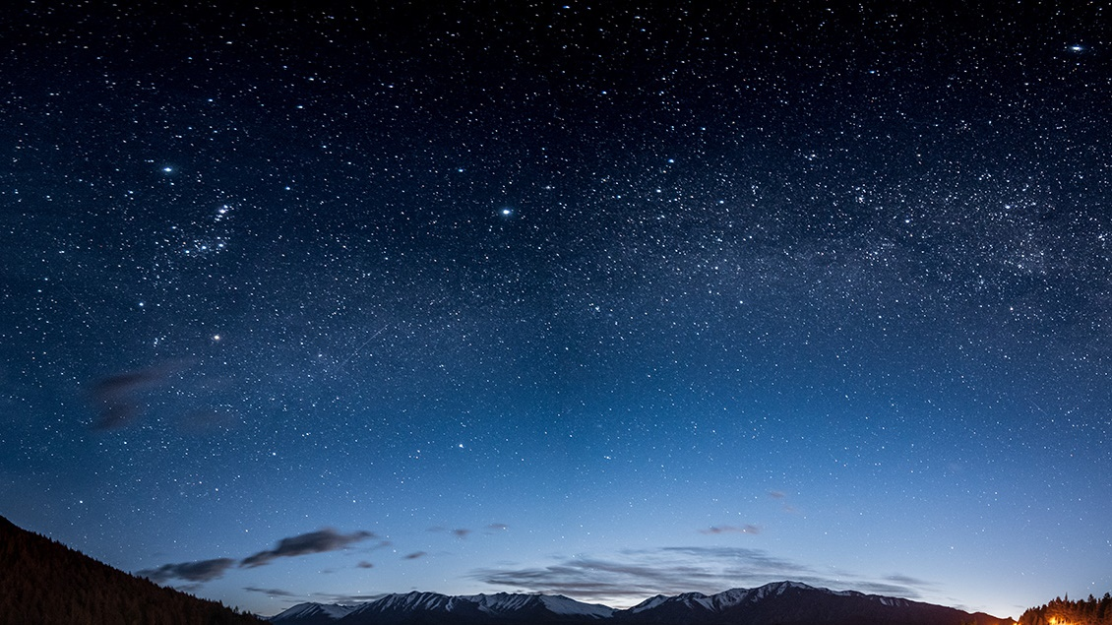
График распределения интенсивности света при Дифракция его на решетке и щели
Склянный даниил и рудоманова полина

Slide 2
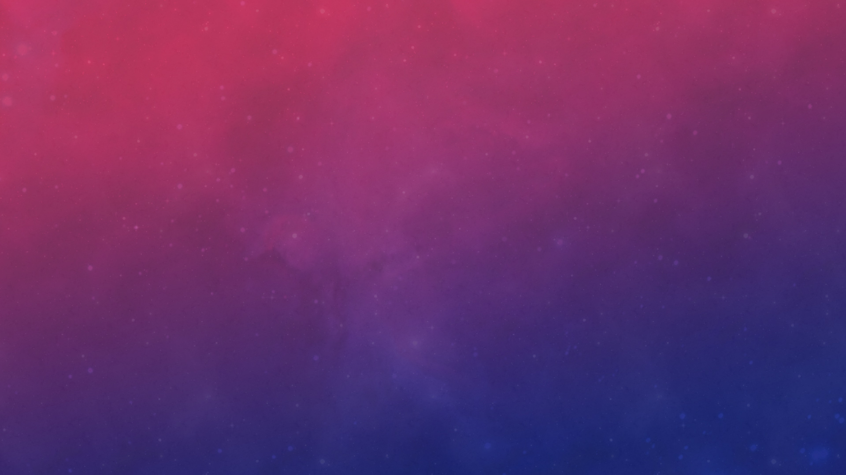
Предназначение программы
Красивое опиание теории дифракции
Возможность визуализации теоретических расчетов для решеток с различными параметрами

Slide 3
Вклад в программу
Склянный
Формульная часть
Реализация классов:
Рудоманова
Сonstant
Main window
Попытка доделать линзу и улучшить щель, но неудачная
Внес частичный вклад в другие места кода, в том числен проверки.
Был талисманом
Еще один не называемый человек(предатель)

Slide 4
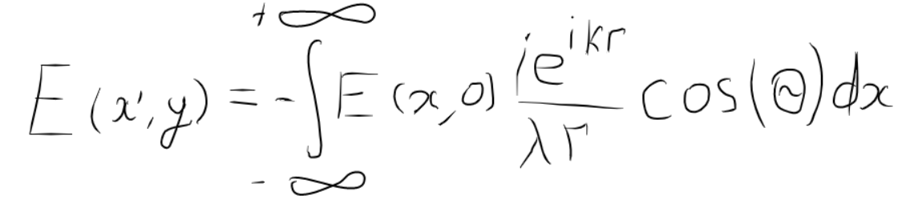

Основные формулы
Интенсивность для дифракционной решетки
Интенсивность для щели
Интенсивность I = EE*
а - ширина щели
Тета - угол по экрану

Slide 5
Границы применимости
В основном мы постарались устранить большинство багов(именно из-за этого была задержка), на данный момент многие не физические данные дают просто ноль, но просьба стараться использовать минимально похожие на физические данные, т.е. не большой размер щелей, расстояние от края меньше 1(нормировка), координату по у не слишком большую (<100).
Так же до этого в нашей команде был еще один человек, но он ушел, части его не реализованных задумок осталось в коде, к примеру линза.
Проблему которую мы не смогли решить - возможность использовать щель после решетки и наоборот, для этого требуется перезапускать программу и это не всегда помогает(мы вообще хотели ее убрать, но делали со страданиями, поэтому оставили)

Slide 6

Спасибо за внимание

